Slide 1

O‘zbekiston Respublikasi Harbiy xavfsizlik va mudofaa universiteti
Axborot-kommunikatsiya texnologiyalari va harbiy aloqa instituti
Kiber kriminalistika va etikal haking
2-mavzu. Linux OT
2-mashg‘ulot. Linux OTda ishlash
NAZARIY QISM: terminal bilan ishlash
Amaliy mashg‘ulot · 4 soat
Kali Linux · zsh · bash
Toshkent · 2026

Slide 2

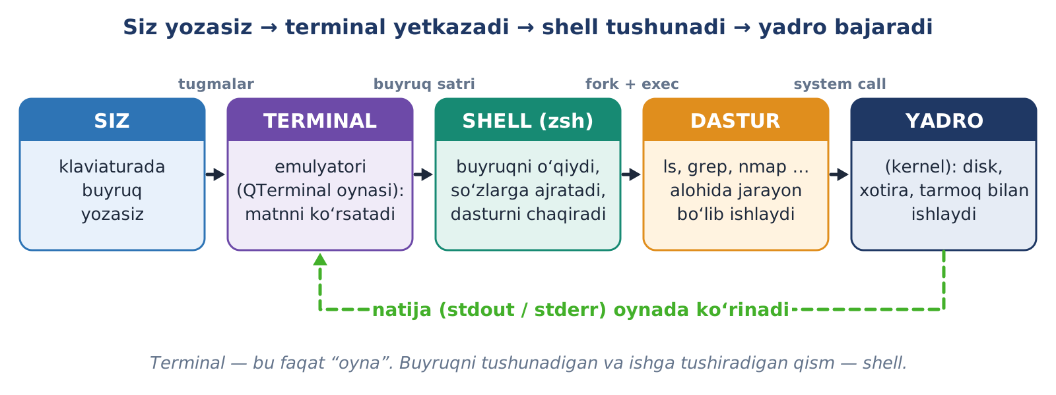

1.1 · TERMINAL, KONSOL, SHELL
Terminal, konsol va shell: kim nima qiladi?
Asosiy fikrlar
▸ Terminal – matn yoziladigan oyna (Kalida: QTerminal)
▸ Shell – buyruqni tushunadigan dastur (Kalida zsh, serverlarda bash)
▸ Konsol (TTY) – grafikasiz, butun ekranli matn rejimi
▸ CLI – buyruqlar bilan ishlash usuli
2-rasm. Buyruqning yo‘li: klaviaturadan yadrogacha va orqaga
Terminal – oyna, shell – “tarjimon”: buyruqni aynan shell tushunadi va bajartiradi.
KKvaEH · 2-mavzu · Linux OT · 2-mashg‘ulot · Nazariy qism
2

Slide 3
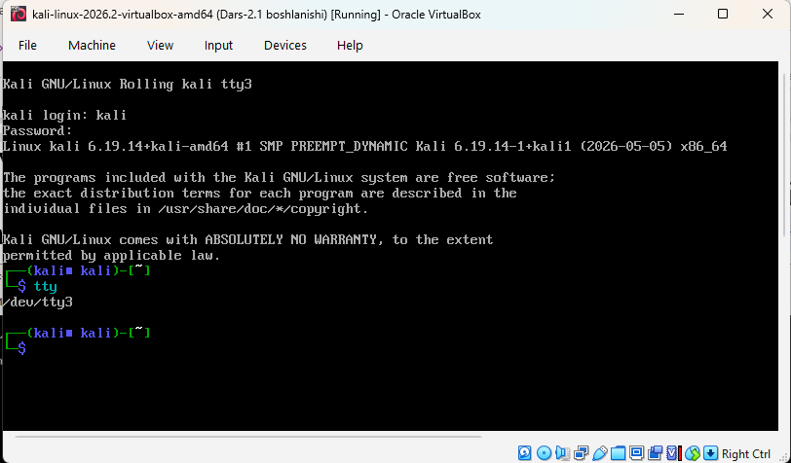
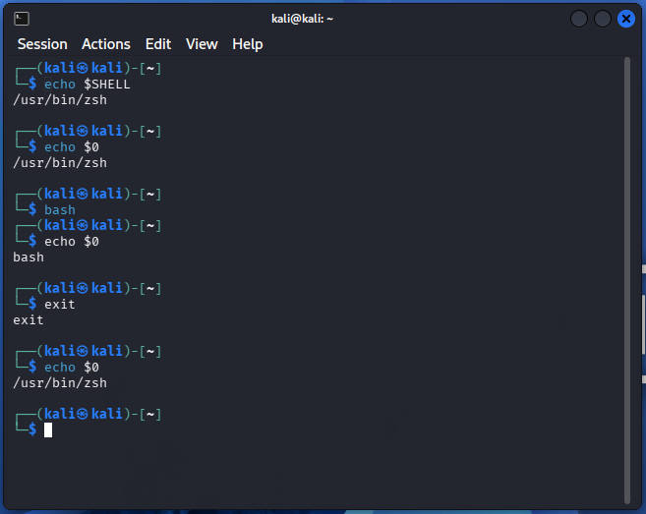

1.1 · TERMINAL, KONSOL, SHELL
Amalda: qaysi konsol va qaysi shell?
4-rasm. Konsol (TTY3): tty buyrug‘i /dev/tty3 ni ko‘rsatadi
5-rasm. Shellni aniqlash: echo $SHELL, echo $0, bash
Konsolga o‘tish: Host + F3 ; qaytish: Host + F7 . Chiqish: exit.
bash – bash ochadi, exit – zsh ga qaytaradi.
KKvaEH · 2-mavzu · Linux OT · 2-mashg‘ulot · Nazariy qism
3

Slide 4
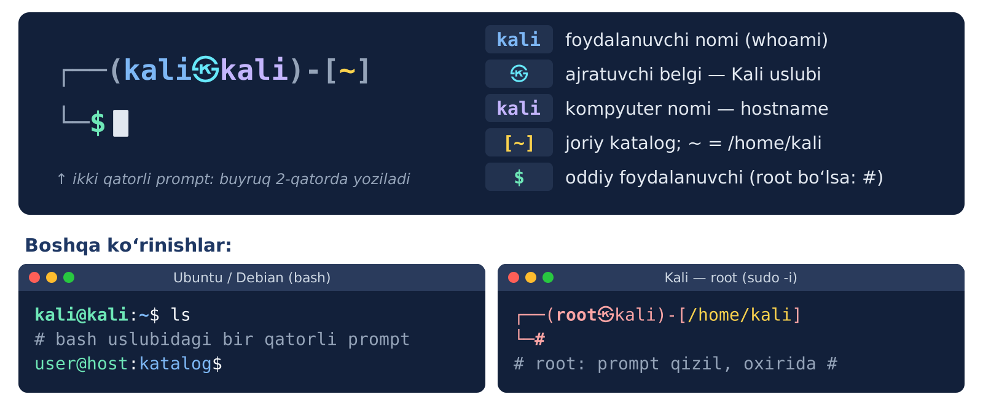
1.2 · TAKLIF SATRI (PROMPT)
Prompt: shell “buyruq kutyapman” deydi
Asosiy fikrlar
▸ Ikki qator: yuqorida ma’lumot, pastda buyruq yoziladi
▸ kali㉿kali – kim va qaysi kompyuterda
▸ [~] – joriy katalog
▸ $ – oddiy foydalanuvchi, # – root
zsh yordamchilari: kulrang taklif ( → qabul qiladi); to‘g‘ri buyruq – yashil, xato – qizil.
6-rasm. Kali promptining tuzilishi
KKvaEH · 2-mavzu · Linux OT · 2-mashg‘ulot · Nazariy qism
4

Slide 5
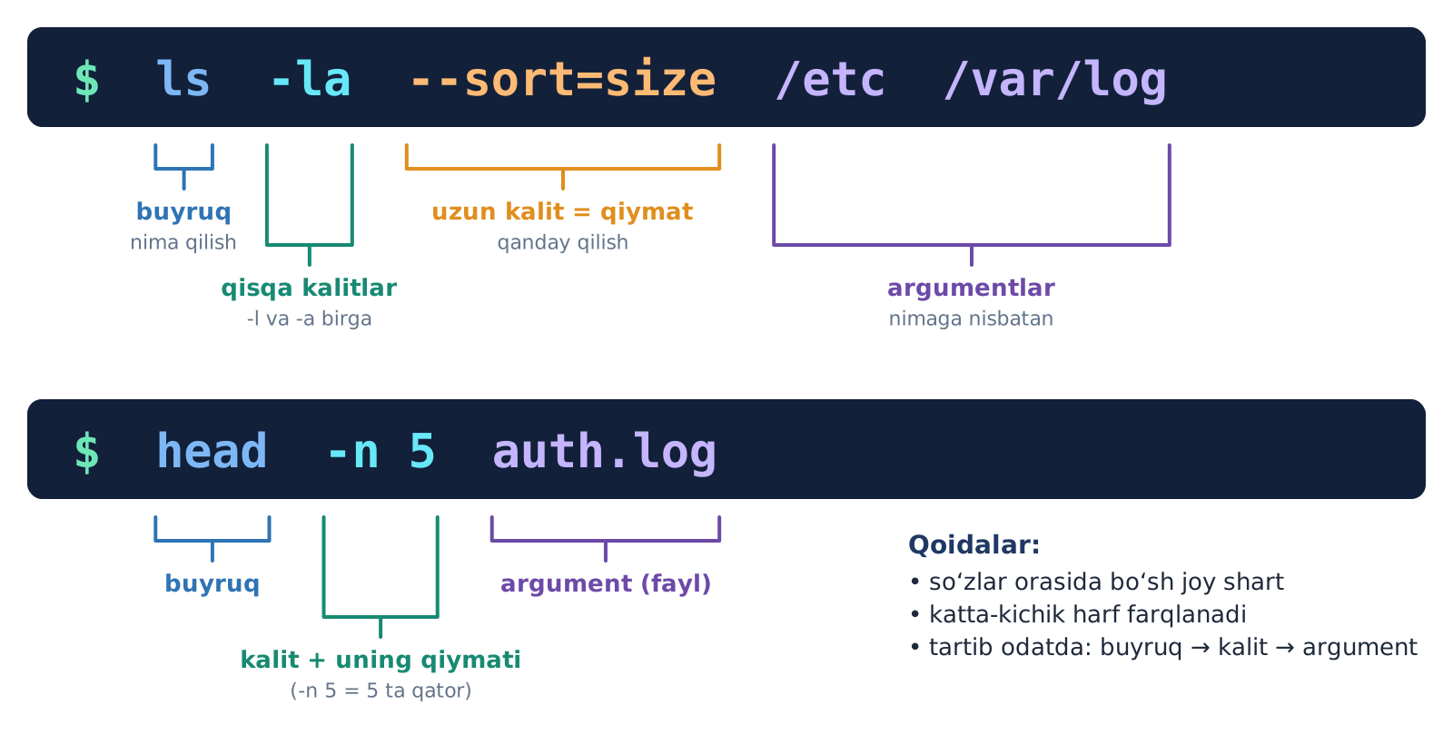
1.3 · BUYRUQ SINTAKSISI
Buyruq = buyruq + kalit + argument
Asosiy fikrlar
▸ Buyruq – nima qilish: ls
▸ Kalit (option) – qanday qilish: qisqa -l, uzun --all
▸ Argument – nimaga nisbatan: /etc
▸ Qisqa kalitlar birlashadi: ls -la
Harf registri farq qiladi: ls -r va ls -R – boshqa-boshqa kalitlar.
8-rasm. Buyruq qatorining qismlari
KKvaEH · 2-mavzu · Linux OT · 2-mashg‘ulot · Nazariy qism
5

Slide 6
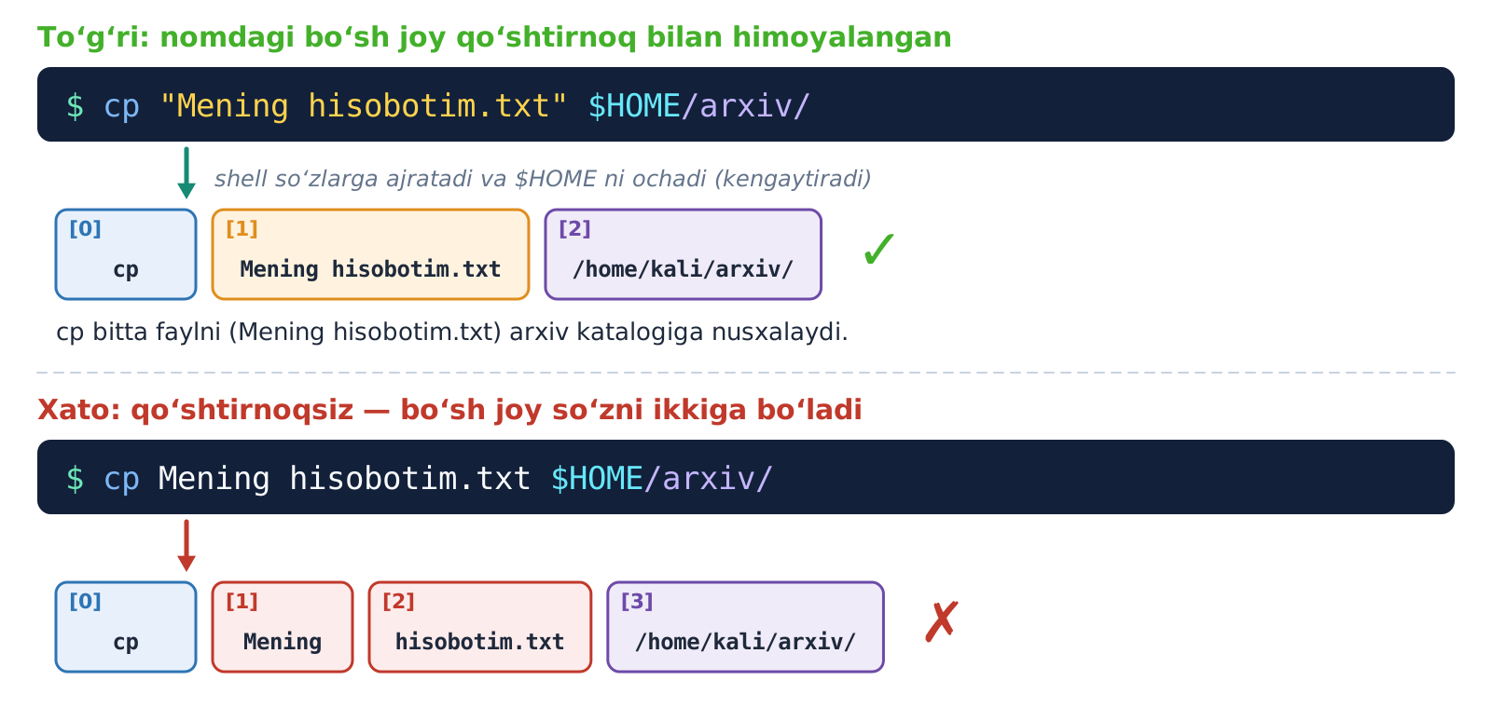

1.3 · BUYRUQ SINTAKSISI
Qo‘shtirnoq va -- belgisi
Asosiy fikrlar
▸ Bo‘sh joy so‘zlarni ajratadi – bo‘sh joyli nomni qo‘shtirnoqqa oling
▸ “ ” ichida o‘zgaruvchi ochiladi: $USER
▸ ‘ ’ ichida hammasi so‘zma-so‘z
▸ -- – “kalitlar tugadi”: rm -- -fayl.txt
Shubha bo‘lsa – qo‘shaloq qo‘shtirnoq ishlating.
9-rasm. Shell qatorni so‘zlarga qanday ajratadi
KKvaEH · 2-mavzu · Linux OT · 2-mashg‘ulot · Nazariy qism
6

Slide 7
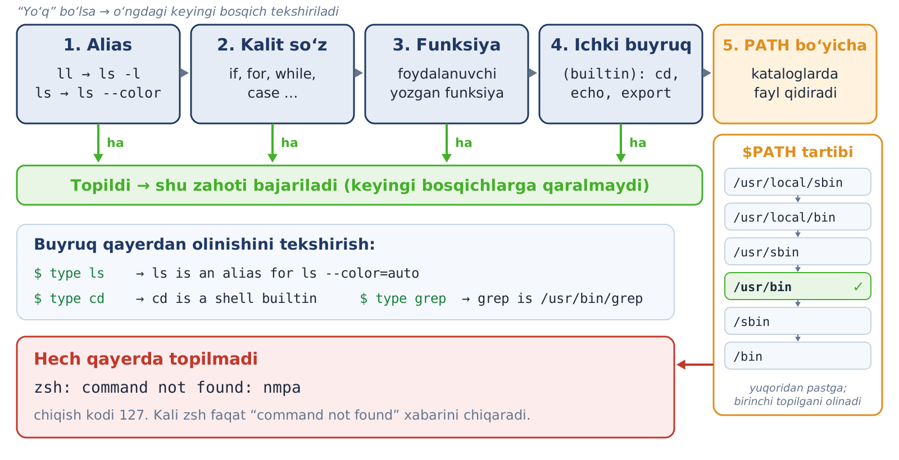
1.4 · BUYRUQ TURLARI VA PATH
Buyruq qayerdan topiladi?
Asosiy fikrlar
▸ Tartib: alias → kalit so‘z → funksiya → ichki buyruq → dastur fayli
▸ PATH – kataloglar ro‘yxati (: bilan), chapdan o‘ngga
▸ Topilmasa: command not found (kod 127)
▸ type -a ls – manbani ko‘rsatadi
Katalog qo‘shish: export PATH="$PATH:$HOME/lab22/bin". Joriy katalog . ni PATH ga qo‘shmang!
10-rasm. Qidirish tartibi va PATH kataloglari
KKvaEH · 2-mavzu · Linux OT · 2-mashg‘ulot · Nazariy qism
7

Slide 8
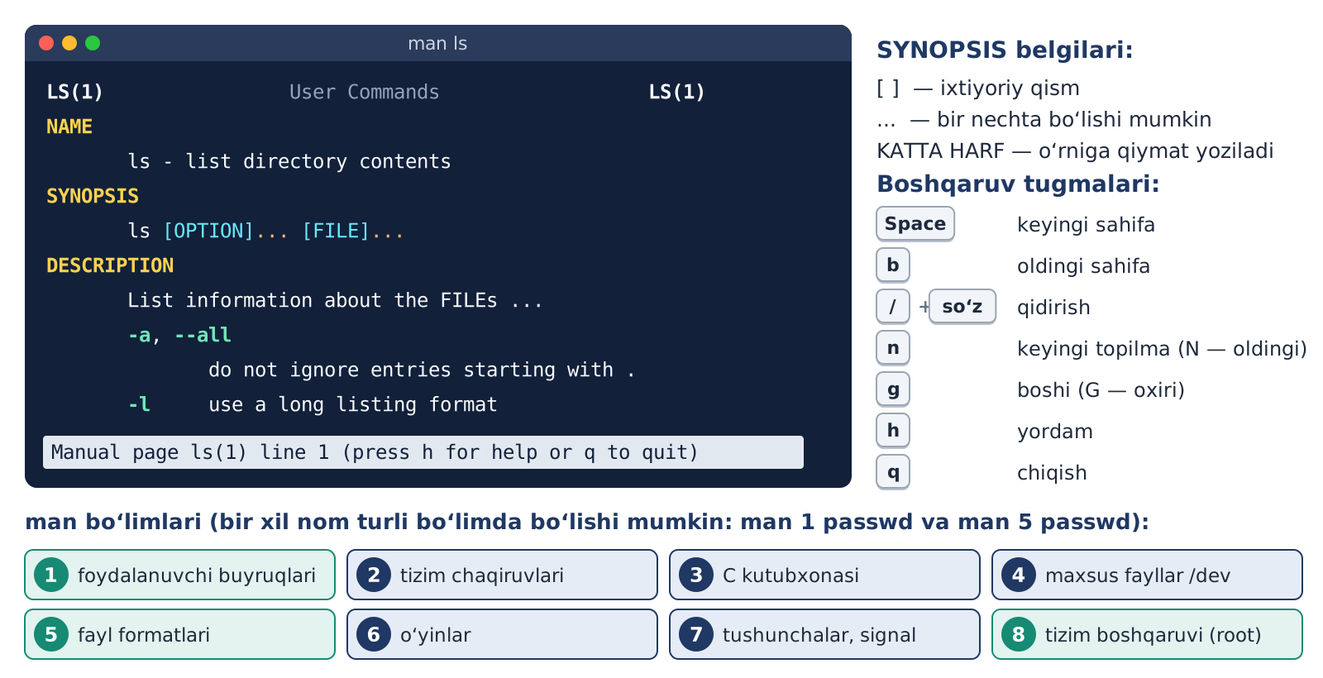
1.5 · YORDAM OLISH
Yodlash shart emas – topa bilish kerak
Asosiy fikrlar
▸ man grep – to‘liq rasmiy qo‘llanma
▸ ls --help – qisqa eslatma
▸ man -k so‘z – nomini bilmasangiz
▸ man ichida: / qidirish, q chiqish
Har yangi vositani qo‘llanma o‘qishdan boshlang.
11-rasm. man sahifasi: tuzilishi, tugmalar, bo‘limlar
KKvaEH · 2-mavzu · Linux OT · 2-mashg‘ulot · Nazariy qism
8

Slide 9
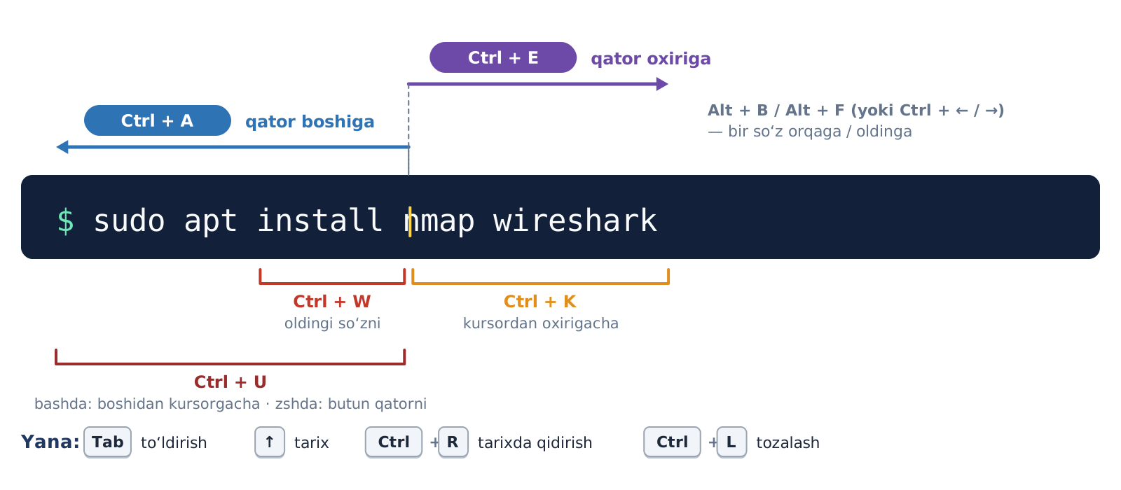
1.6 · TEZ ISHLASH
Tab, tarix va tezkor tugmalar: kam yozing
Asosiy fikrlar
▸ Tab – nomni to‘ldiradi
▸ ↑ – oldingi buyruq; history – ro‘yxat
▸ Ctrl + R – tarixda qidirish
▸ Ctrl + C – to‘xtatadi (nusxa EMAS)
Buyruq ichida parol yozmang – tarixda ochiq qoladi.
12-rasm. Qatorni tahrirlash tugmalari
KKvaEH · 2-mavzu · Linux OT · 2-mashg‘ulot · Nazariy qism
9

Slide 10
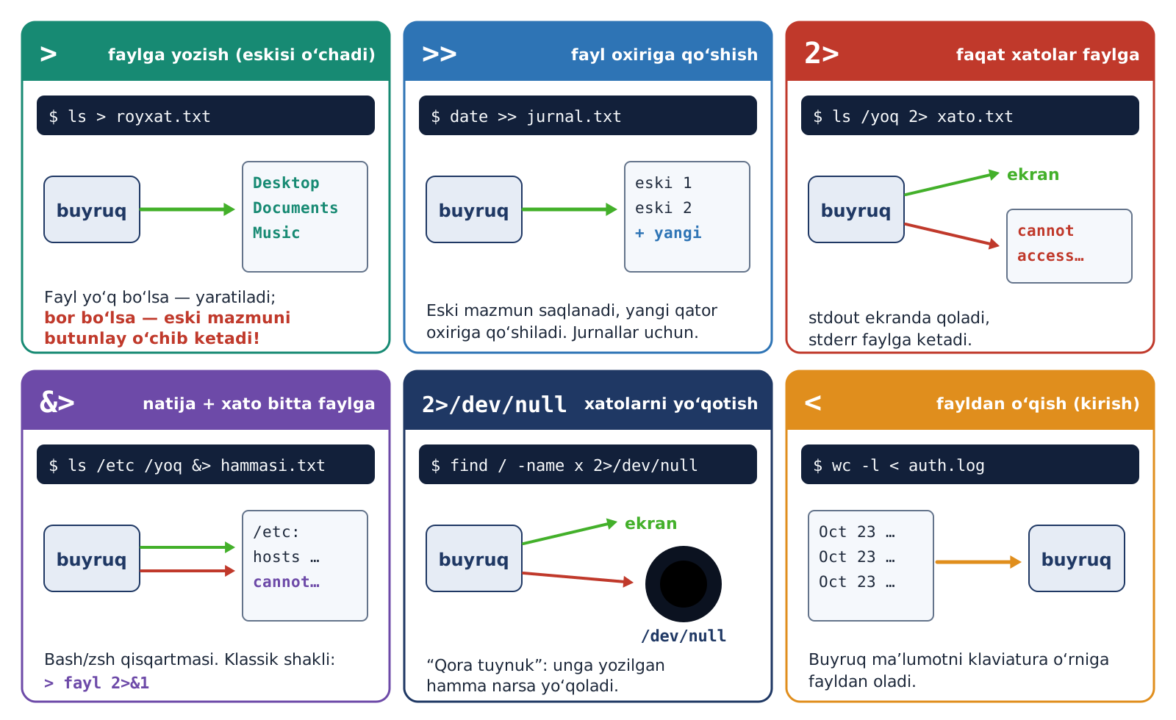
1.7 · OQIMLAR VA YO‘NALTIRISH
Natijani ekrandan faylga yo‘naltirish
Asosiy fikrlar
▸ Uch oqim: stdin 0 (kirish), stdout 1 (natija), stderr 2 (xato)
▸ > faylga yozadi, >> oxiriga qo‘shadi
▸ 2> faqat xatolarni yo‘naltiradi
▸ 2>/dev/null – xatolarni tashlaydi
> faylning eski mazmunini o‘chiradi – ehtiyot bo‘ling!
14-rasm. Yo‘naltirish operatorlari
KKvaEH · 2-mavzu · Linux OT · 2-mashg‘ulot · Nazariy qism
10

Slide 11
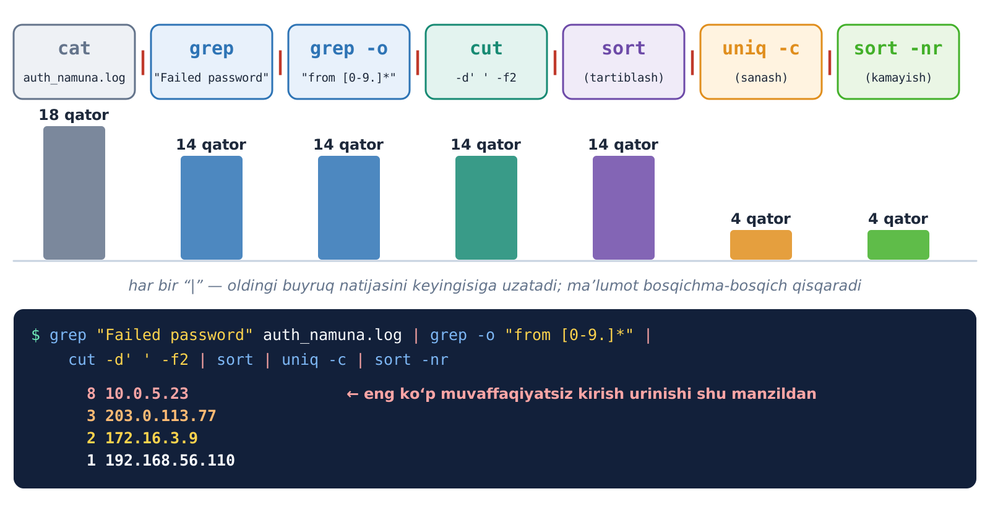
1.8 · KONVEYER (PIPE)
Kichik buyruqlarni zanjirga ulash
Asosiy fikrlar
▸ | – bir buyruq natijasini keyingisiga uzatadi
▸ Filtrlar: grep, sort, uniq -c, cut, wc -l
▸ Zanjirni bittadan quring va har safar natijani ko‘ring
sort | uniq -c | sort -nr – “nima necha marta uchradi?”
15-rasm. Konveyer: har bosqichda ma’lumot qisqaradi
KKvaEH · 2-mavzu · Linux OT · 2-mashg‘ulot · Nazariy qism
11

Slide 12
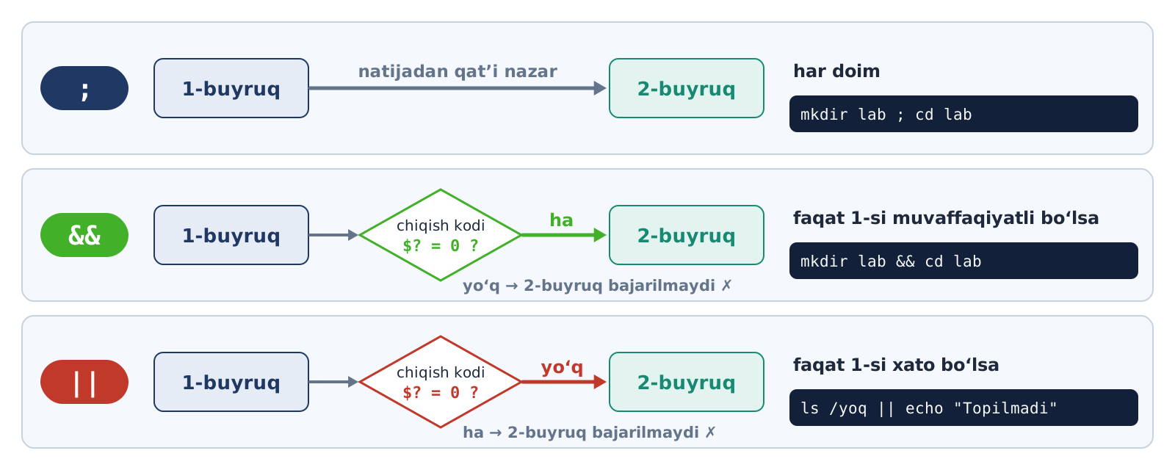
1.9 · BUYRUQLARNI BIRLASHTIRISH
; && || va chiqish kodi
Asosiy fikrlar
▸ ; – har doim keyingisini bajaradi
▸ && – oldingisi muvaffaqiyatli bo‘lsa
▸ || – oldingisi xato bo‘lsa
▸ Chiqish kodi $?: 0 – yaxshi, boshqa son – xato
16-rasm. ;, && va || operatorlari
cd papka && rm -r * – ; dan xavfsizroq.
KKvaEH · 2-mavzu · Linux OT · 2-mashg‘ulot · Nazariy qism
12

Slide 13
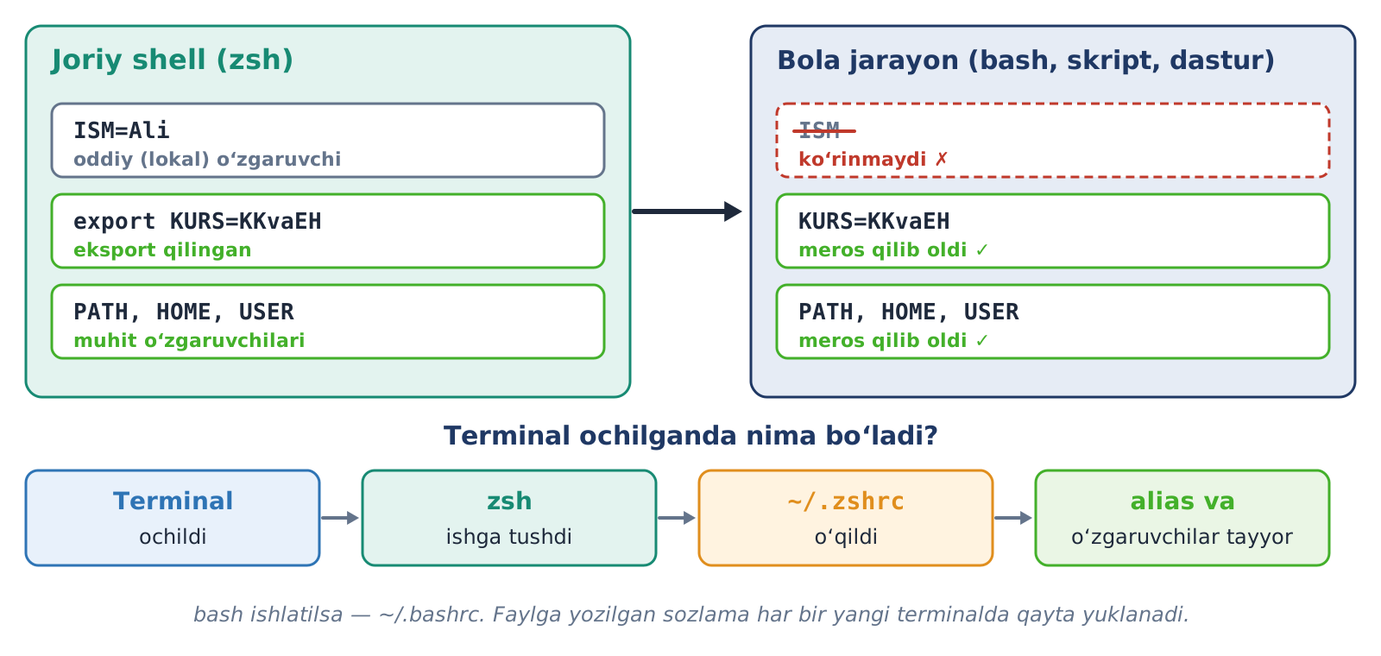
1.10 · O‘ZGARUVCHI, ALIAS, SOZLAMALAR
O‘zgaruvchilar va alias
Asosiy fikrlar
▸ NOM=qiymat (bo‘sh joysiz), o‘qish: $NOM
▸ export – bola jarayonlarga uzatadi
▸ alias ll='ls -l' – qisqa nom
▸ Doimiy qilish: ~/.zshrc fayliga yozing
~/.zshrc ga faqat >> bilan yozing – > butun faylni o‘chiradi.
17-rasm. Oddiy va eksport qilingan o‘zgaruvchi
KKvaEH · 2-mavzu · Linux OT · 2-mashg‘ulot · Nazariy qism
13

Slide 14
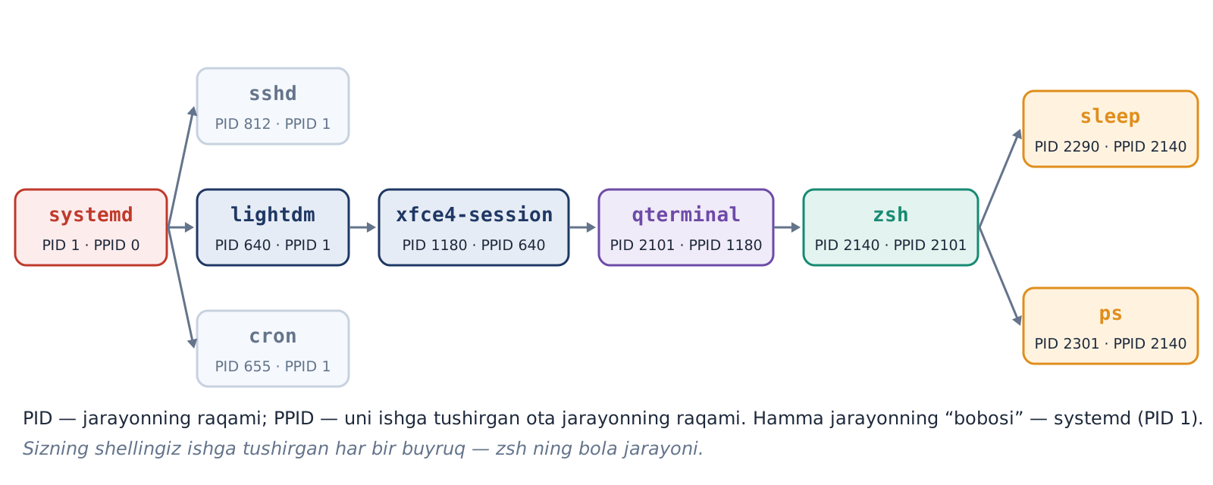
1.11 · JARAYONLAR VA SIGNALLAR
Jarayon – ishlab turgan dastur
Asosiy fikrlar
▸ Har jarayonning raqami bor: PID; ota jarayoni: PPID
▸ Ko‘rish: ps aux, top, pgrep
▸ kill PID – muloyim; kill -9 – oxirgi chora
▸ Fon rejimi: &, Ctrl + Z , bg, fg
18-rasm. Jarayonlar daraxti: PID va PPID
Terminal yopilsa, undagi fon vazifalari ham to‘xtaydi.
KKvaEH · 2-mavzu · Linux OT · 2-mashg‘ulot · Nazariy qism
14

Slide 15
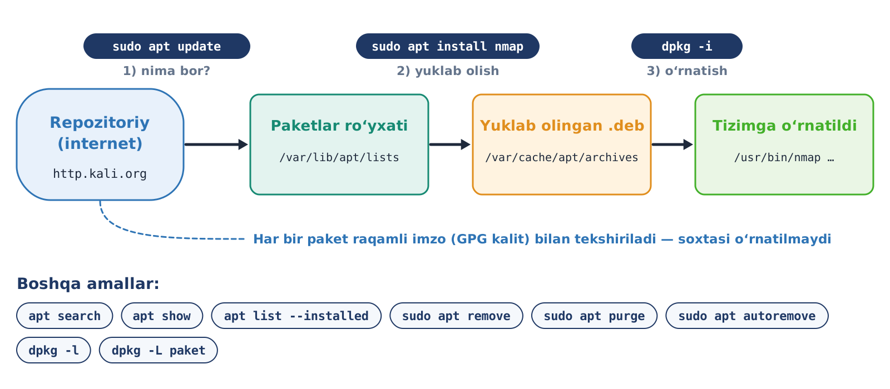
1.12 · PAKETLAR: APT VA DPKG
Dasturni paket menejeri bilan o‘rnatish
Asosiy fikrlar
▸ sudo apt update – ro‘yxatni yangilaydi
▸ sudo apt install nmap – o‘rnatadi
▸ apt remove / apt purge – o‘chiradi
▸ dpkg -S fayl – fayl qaysi paketniki
Faqat rasmiy repozitoriydan o‘rnating. sudo – o‘z parolingizni so‘raydi.
20-rasm. apt: repozitoriydan tizimgacha
KKvaEH · 2-mavzu · Linux OT · 2-mashg‘ulot · Nazariy qism
15

Slide 16
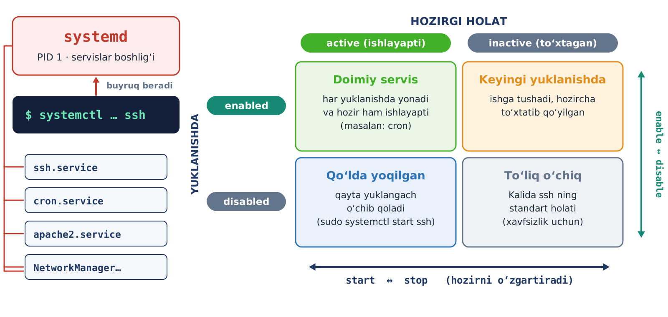
1.13 · SERVISLAR: SYSTEMD
Servis – fonda doimiy ishlaydigan dastur
Asosiy fikrlar
▸ systemctl status ssh – holatni ko‘rish
▸ start / stop – hozirgi holat
▸ enable / disable – yuklanishdagi holat
▸ journalctl -u ssh – servis jurnali
Kalida SSH standart holatda o‘chiq. Darsdan keyin ham o‘chiq qoldiring.
21-rasm. Hozirgi holat va yuklanishdagi holat
KKvaEH · 2-mavzu · Linux OT · 2-mashg‘ulot · Nazariy qism
16

Slide 17
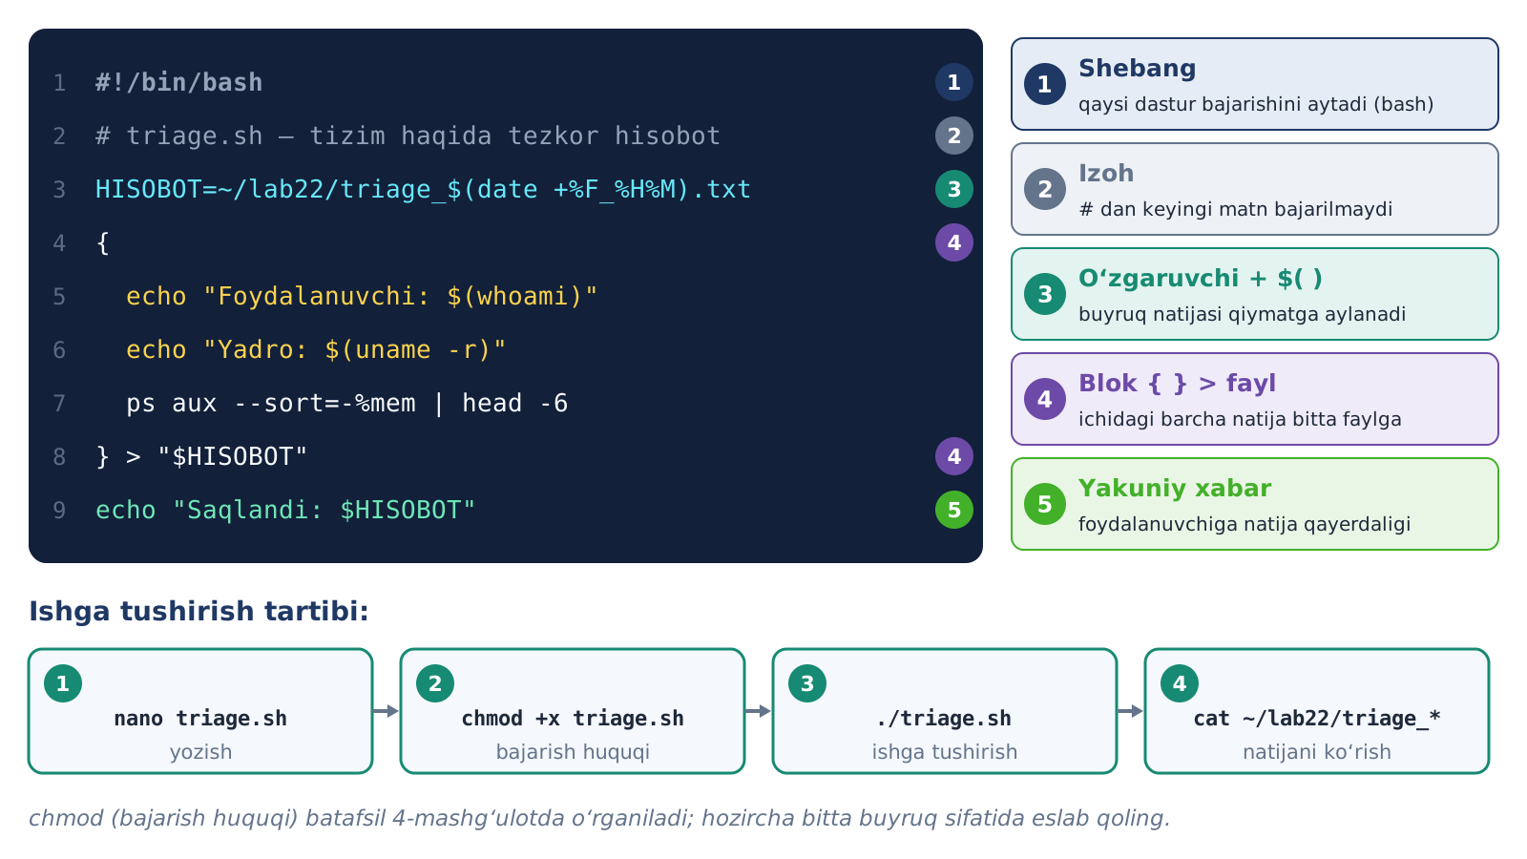
1.14 · BASH SKRIPT
Skript – buyruqlar saqlangan fayl
Asosiy fikrlar
▸ Birinchi qator: #!/bin/bash (shebang)
▸ bash triage.sh – maxsus huquq kerak emas
▸ chmod +x triage.sh → ./triage.sh
▸ $1 – argument, $? – chiqish kodi
Bir marta yozing – istagancha ishga tushiring.
22-rasm. Skriptning tuzilishi va ishga tushirish
KKvaEH · 2-mavzu · Linux OT · 2-mashg‘ulot · Nazariy qism
17

Slide 18

E’TIBORINGIZ UCHUN RAHMAT!
Endi amaliyot: 13 ta topshiriq, Kali Linux VM da

